Slide 1

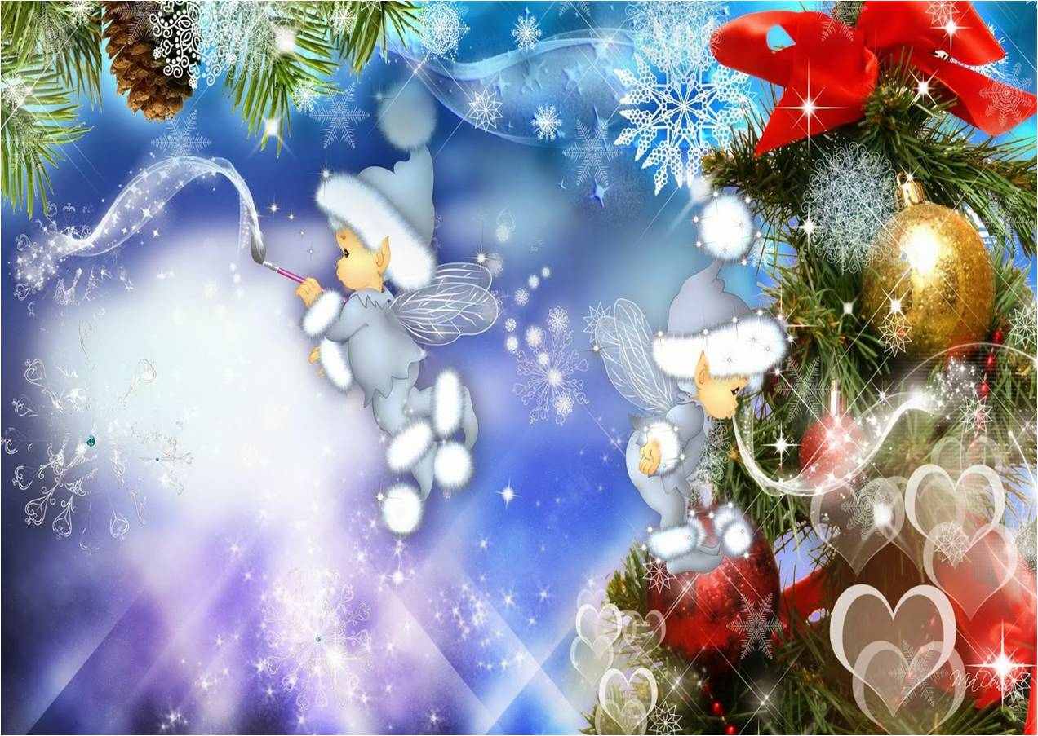
¿Es tu Navidad
Una época
De Alegría?

Slide 2
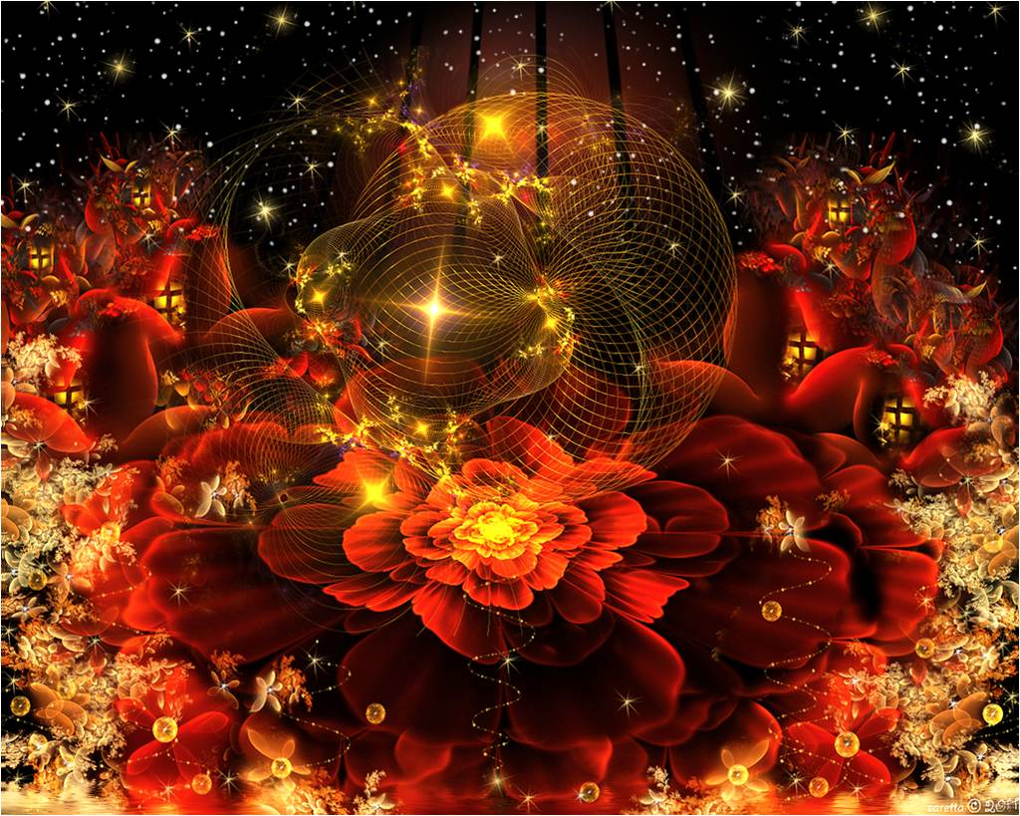
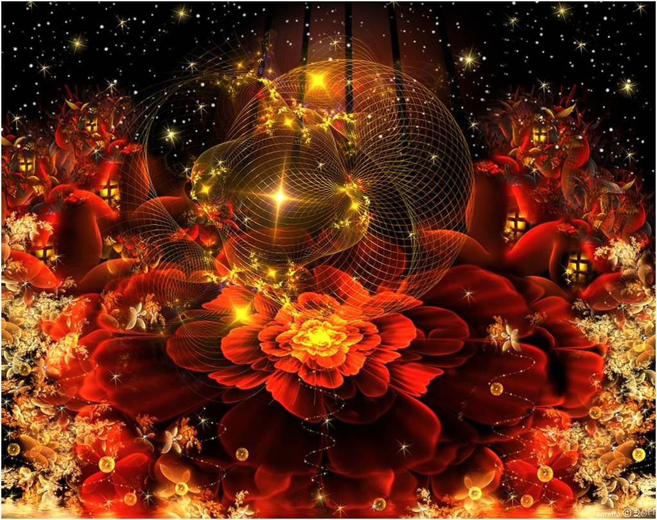
Se nos dice que la Navidad es una época de alegría y un momento de gozo.

Slide 3

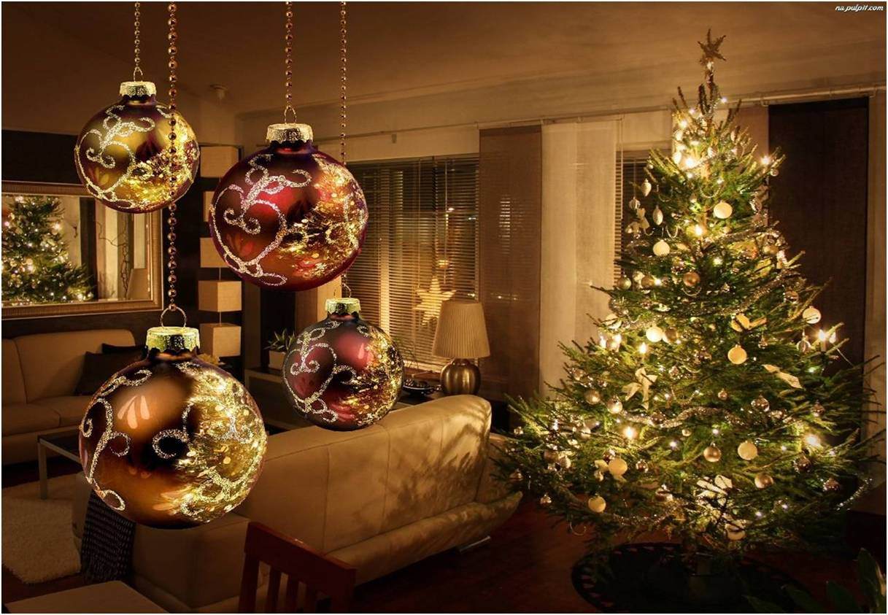
Pero, en tanto la Navidad se acerca, ¿no experimentas a veces cosas muy lejos de la alegría y el gozo?

Slide 4



¿Te encuentras hundido/a y tus días llenos de cosas por hacer?

Slide 5
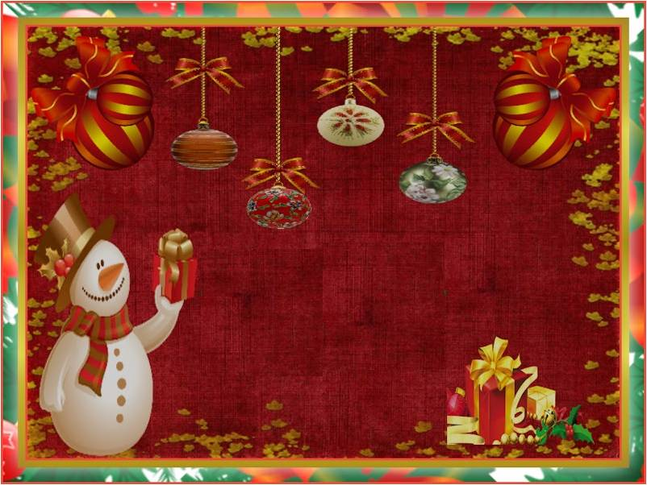
¿Estás cansado/a después de un largo año y los numerosos problemas y dificultades que aparecen en tu camino?

Slide 6
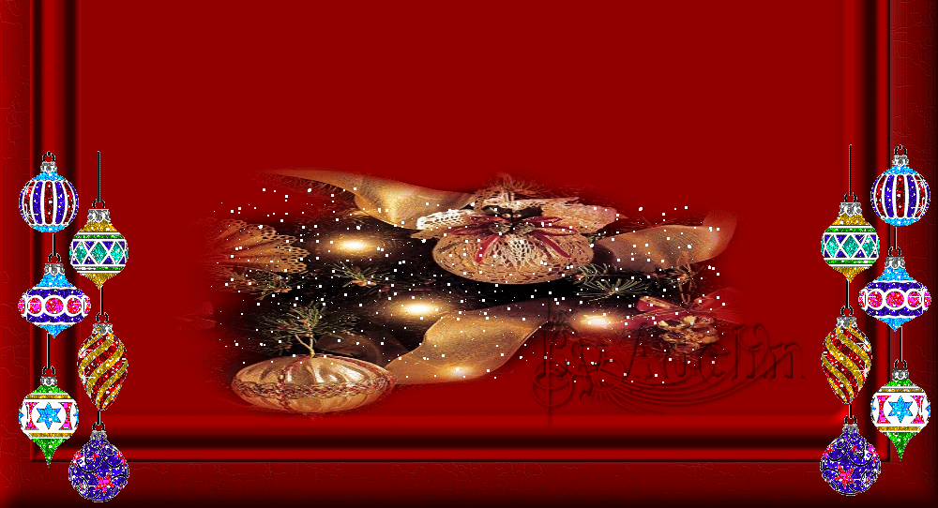
¿Te parece que la Navidad es una presión más y una demanda más de tu tiempo?

Slide 7

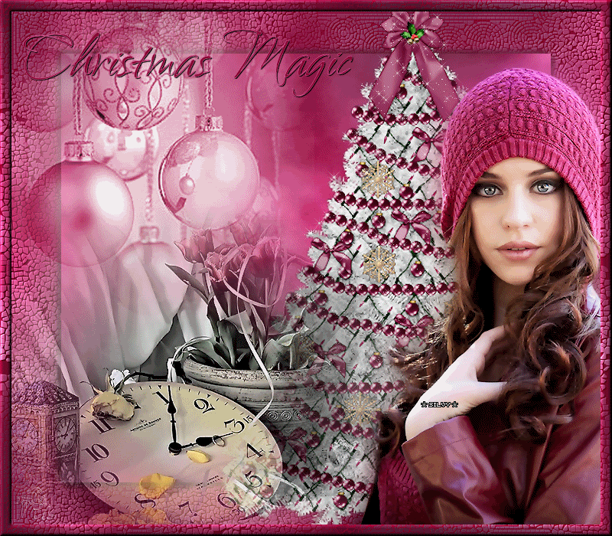
Detente por un minuto.

Slide 8
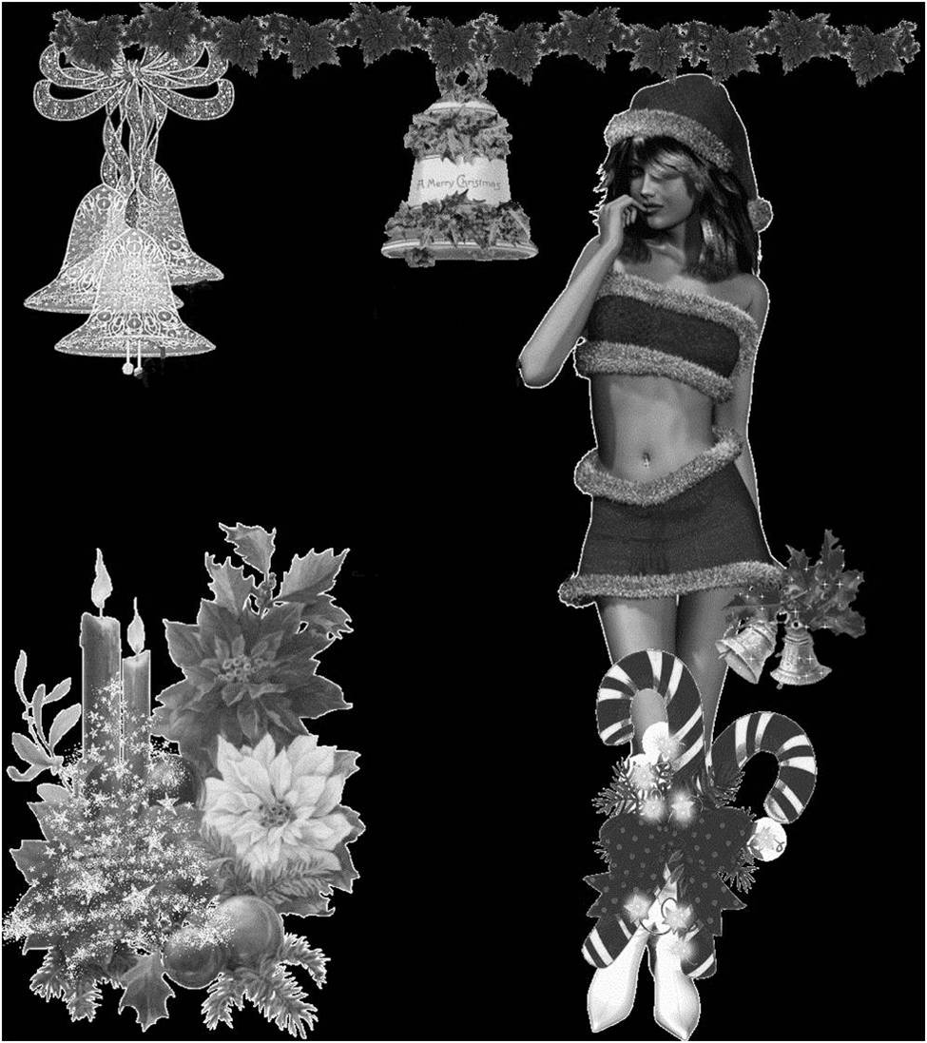

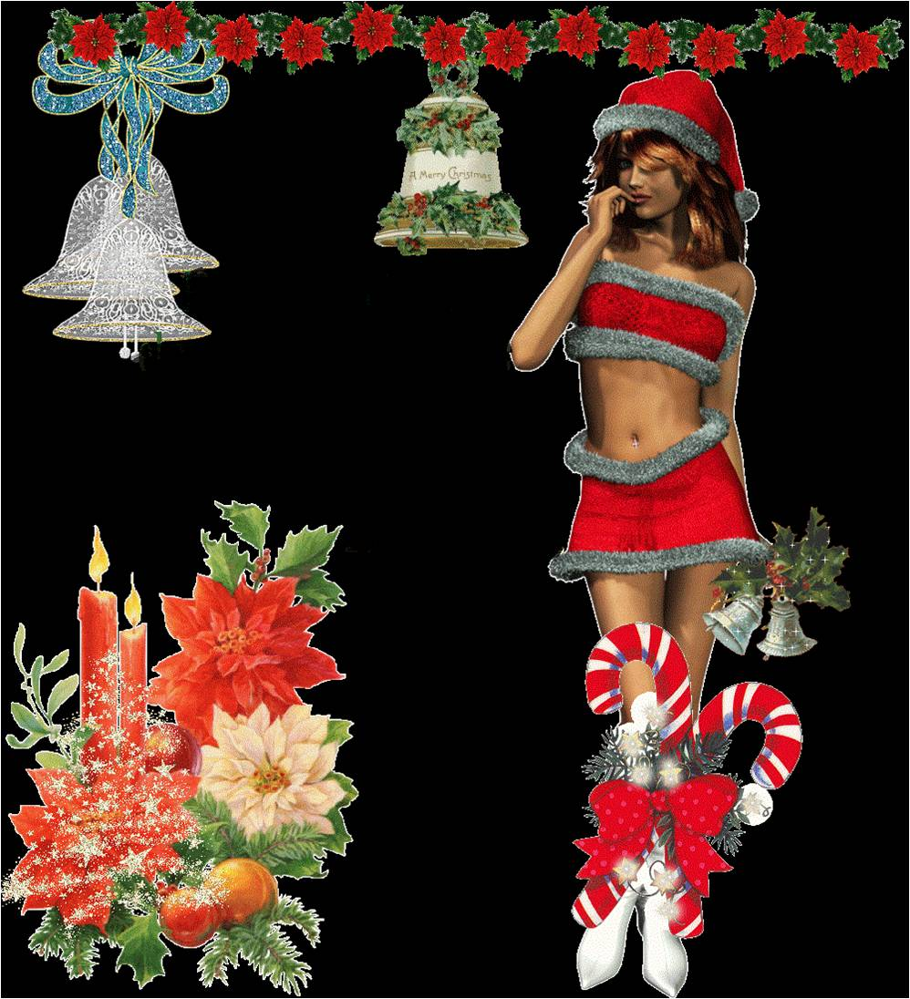

Es posible que pienses que no tienes tiempo para detenerte, pero
debieras hacerlo.

Slide 9

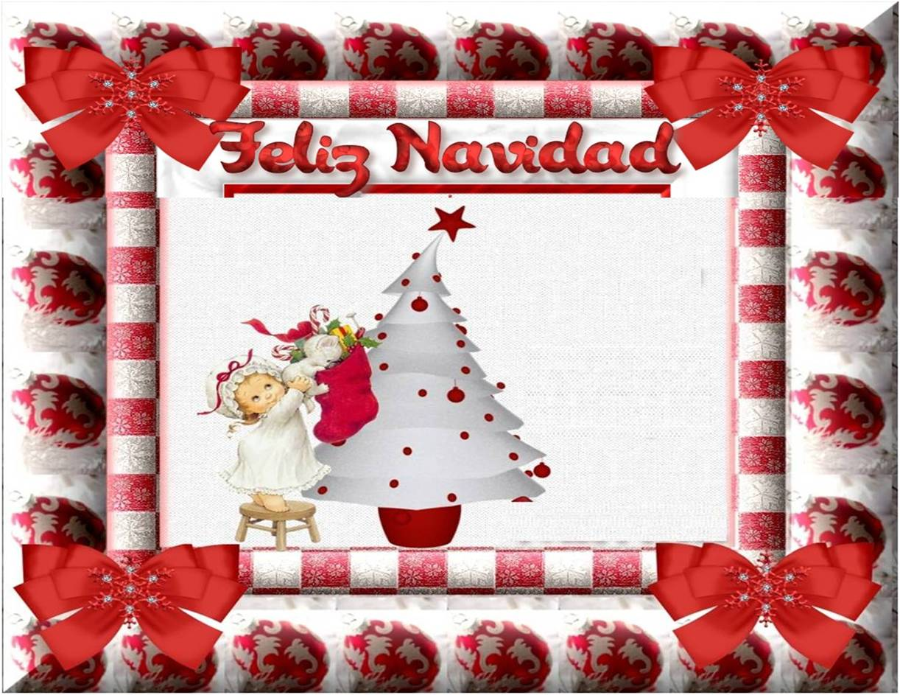
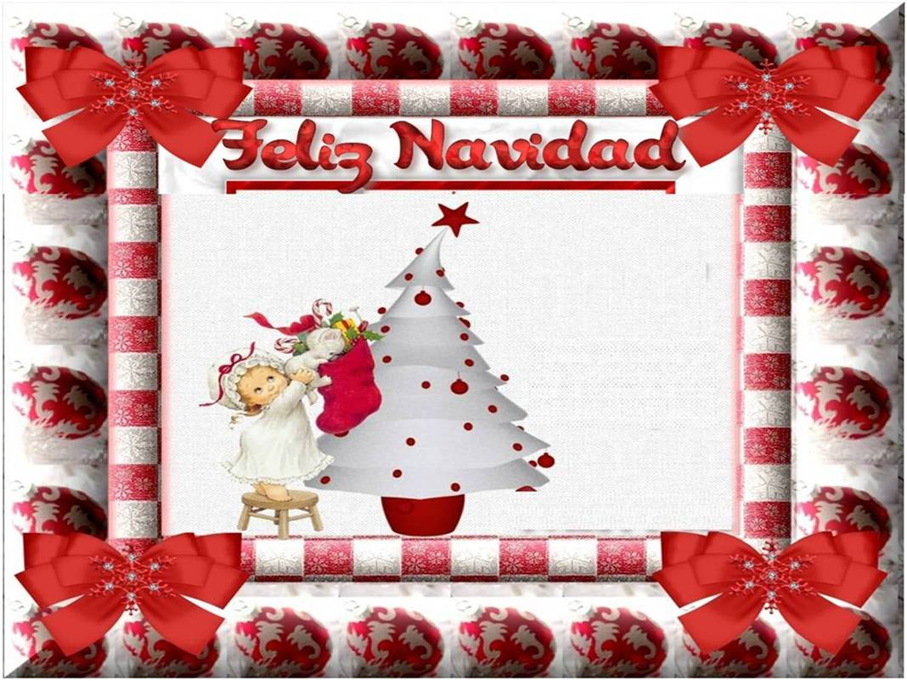
Experimenta la calma y la paz esta Navidad.
En vez de esperar a sobrevivir las fiestas, goza
realmente este momento

Slide 10

Significará sin embargo un intercambio.

Slide 11


Tendrás que abandonar algo
en tu ocupada vida para que
puedas hacer espacio para algo mejor.

Slide 12
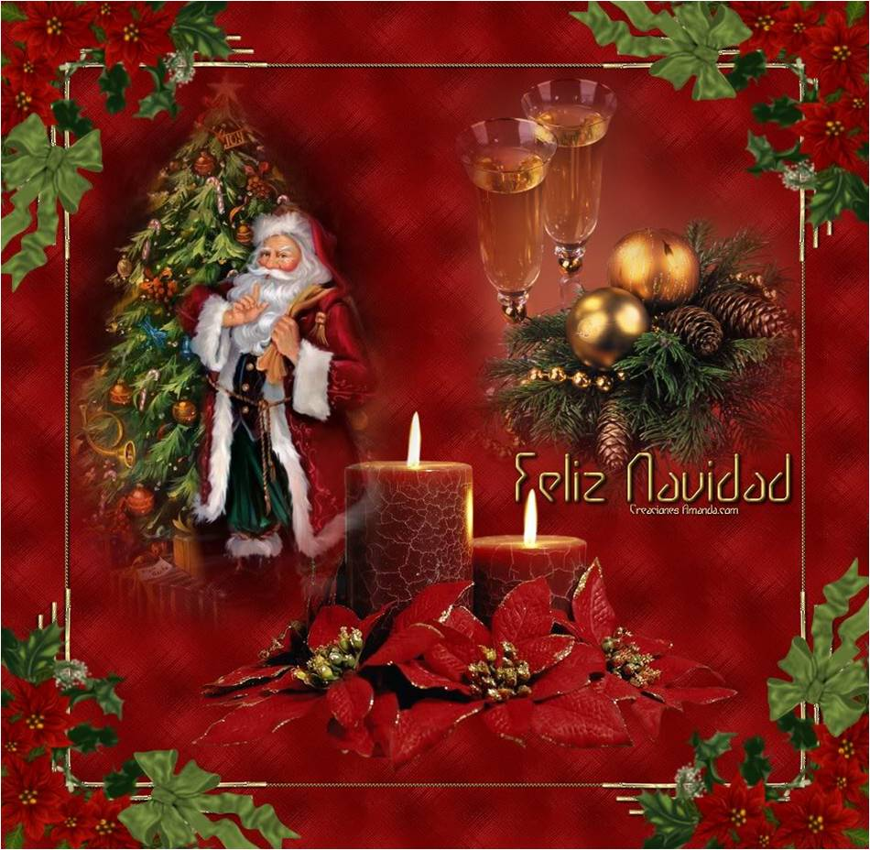
Puedes mirar a cada Navidad como que necesita ser más grande y mejor que la anterior, y ansiosamente ocuparás cada momento haciendo preparativos para esa meta.

Slide 13
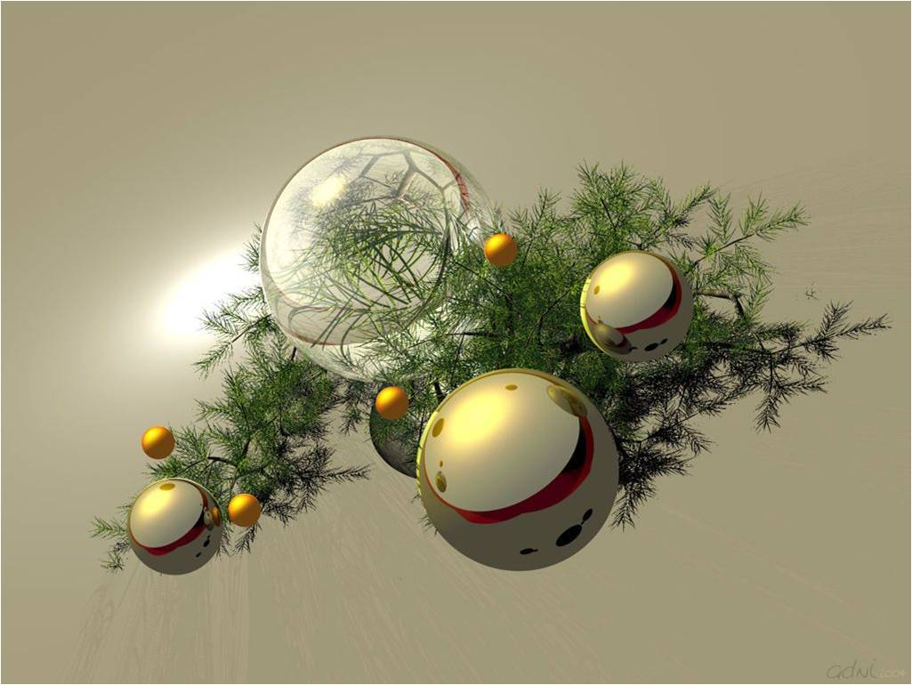
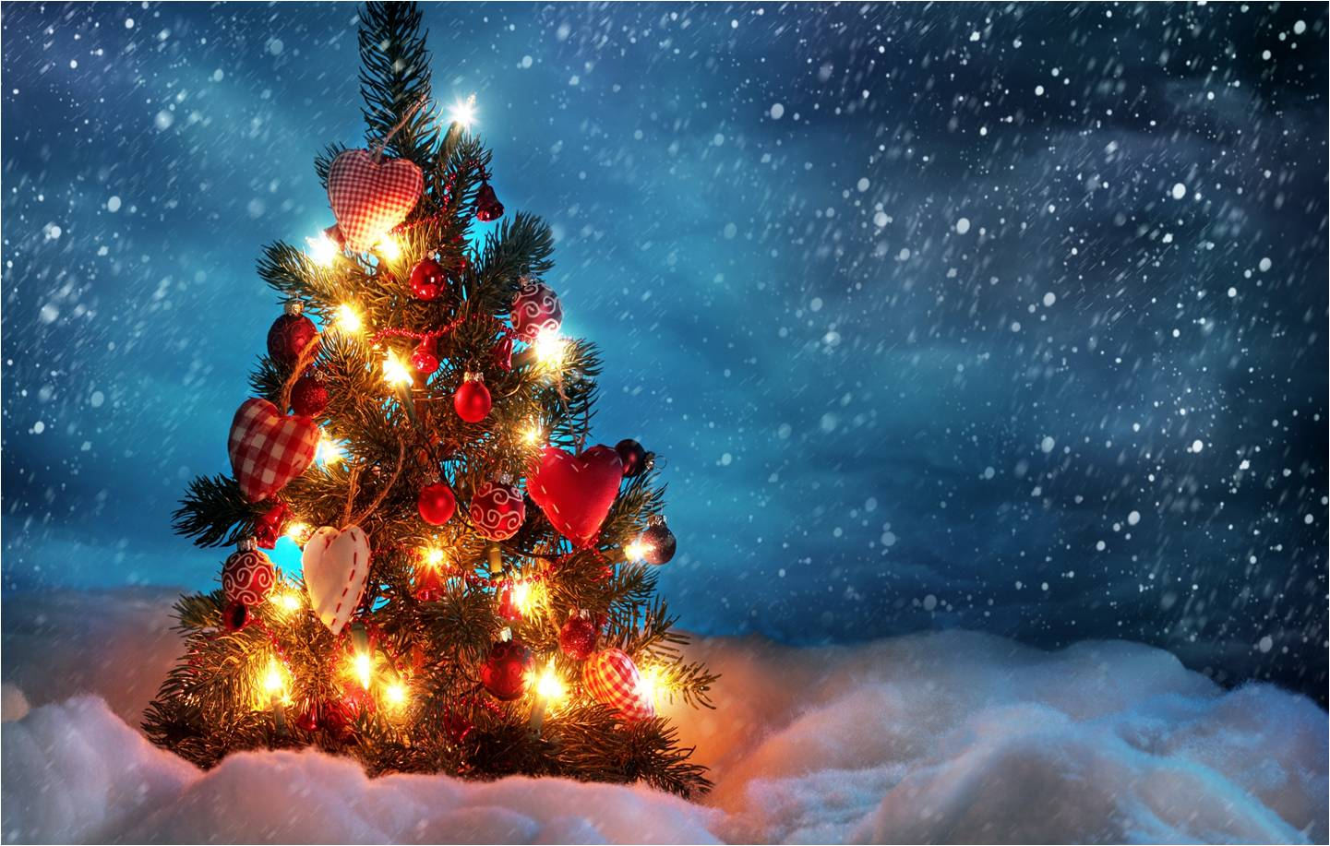
Pero a veces menos es más.
¿Te has detenido a pensar respecto a que si todo este correr es necesario?

Slide 14

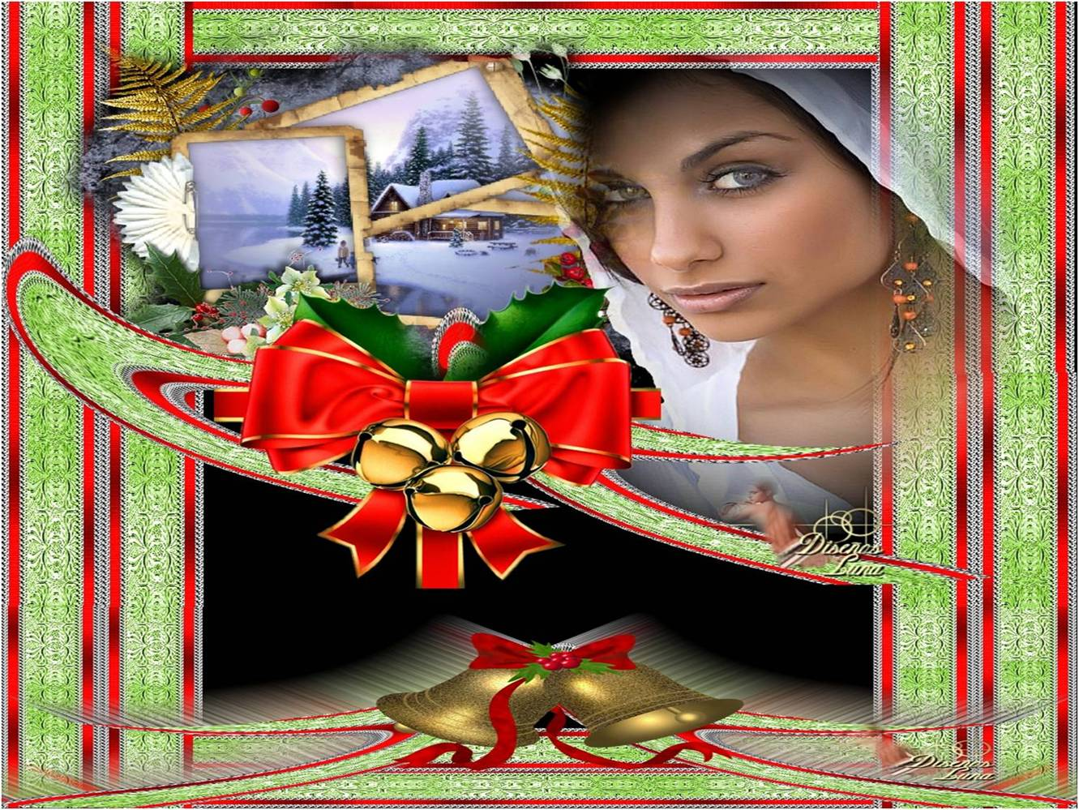
¿Te está haciendo a ti y a tus seres queridos más feliz esta Navidad?

Slide 15
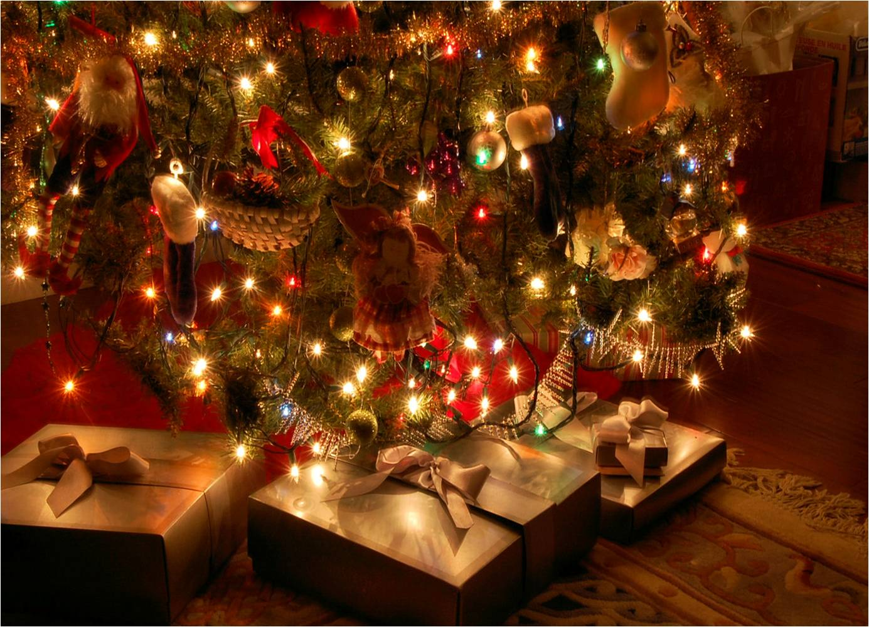
¿O estás dejando fuera las cosas verdaderamente importantes en la vida para así seleccionar los regalos perfectos, arreglar las decoraciones impecablemente, y reunir los más suntuosos ingredientes para la cena de Navidad?

Slide 16
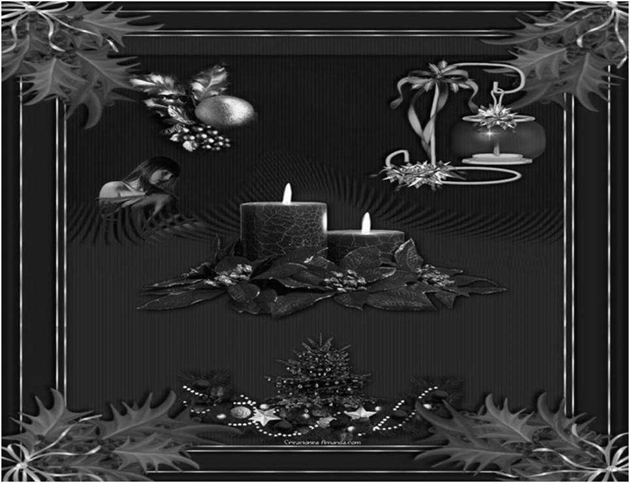
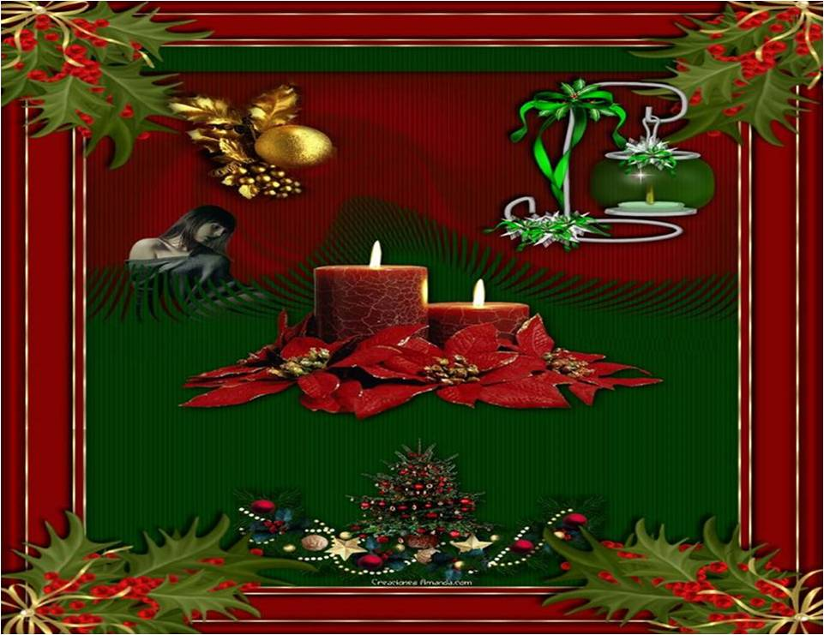
Mientras menos desesperado/a estés en crear la Navidad “perfecta”, más tiempo encontrarás para gozarla.

Slide 17

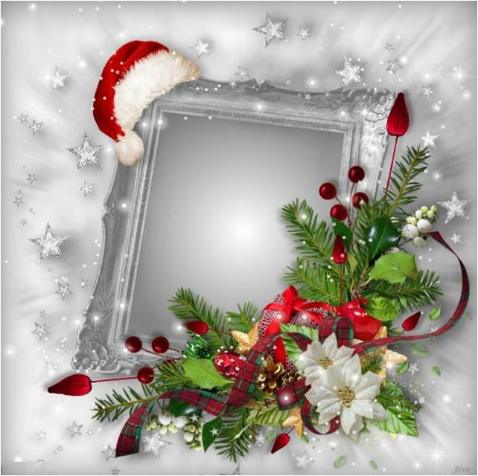
Mientras menos estresado/a y presionado estés,
más felicidad y alegría llenará los
momentos que tu y
los tuyos vivirán
juntos.

Slide 18


La Navidad se goza mejor cuando no está centrada en las decoraciones, regalos, o festividades, sino cuando el amor es el centro.

Slide 19

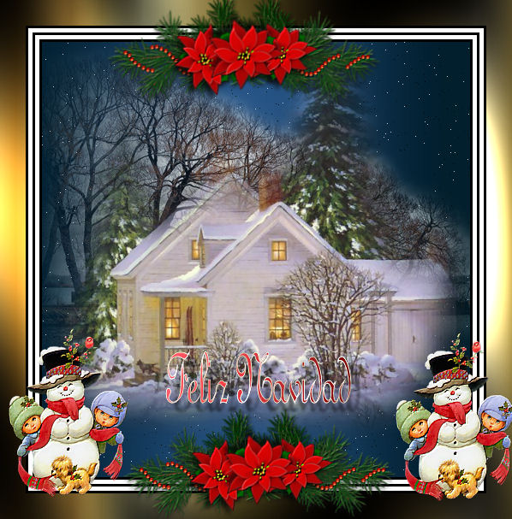
El amor es la esencia de la Navidad

Slide 20

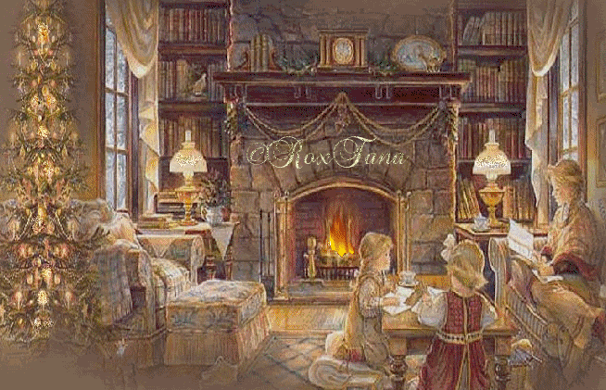
La Navidad debiera significar ocupar tiempo precioso con tu familia y amigos. Tiene que ver con acariciar y celebrar el amor que compartes.

Slide 21

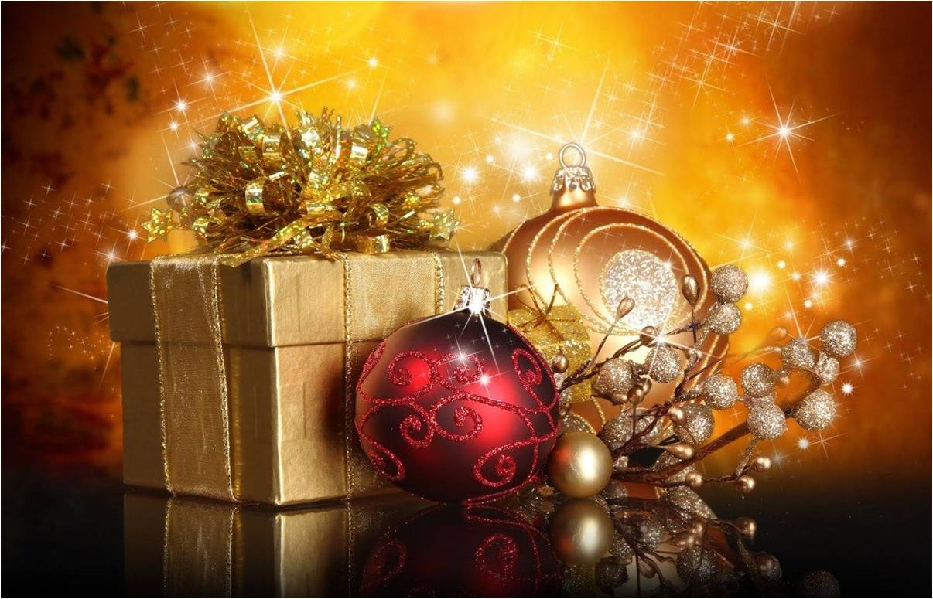
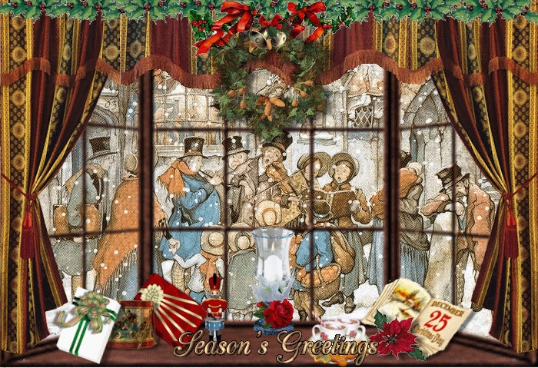
Tristemente, el amor puede perderse entre el movimiento y el
bullicio.
A veces está tapado por las decoraciones y regalos, las compras sin fin, y la cena de Navidad y su contenido.

Slide 22

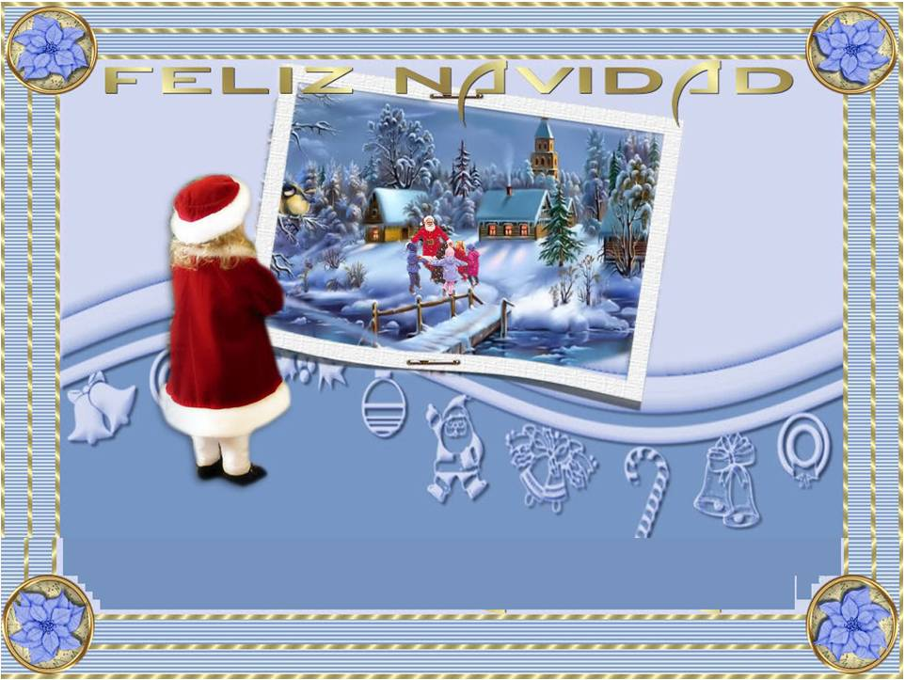
La Navidad es época de fiesta, pero tiene que ver con mucho más que eso.

Slide 23

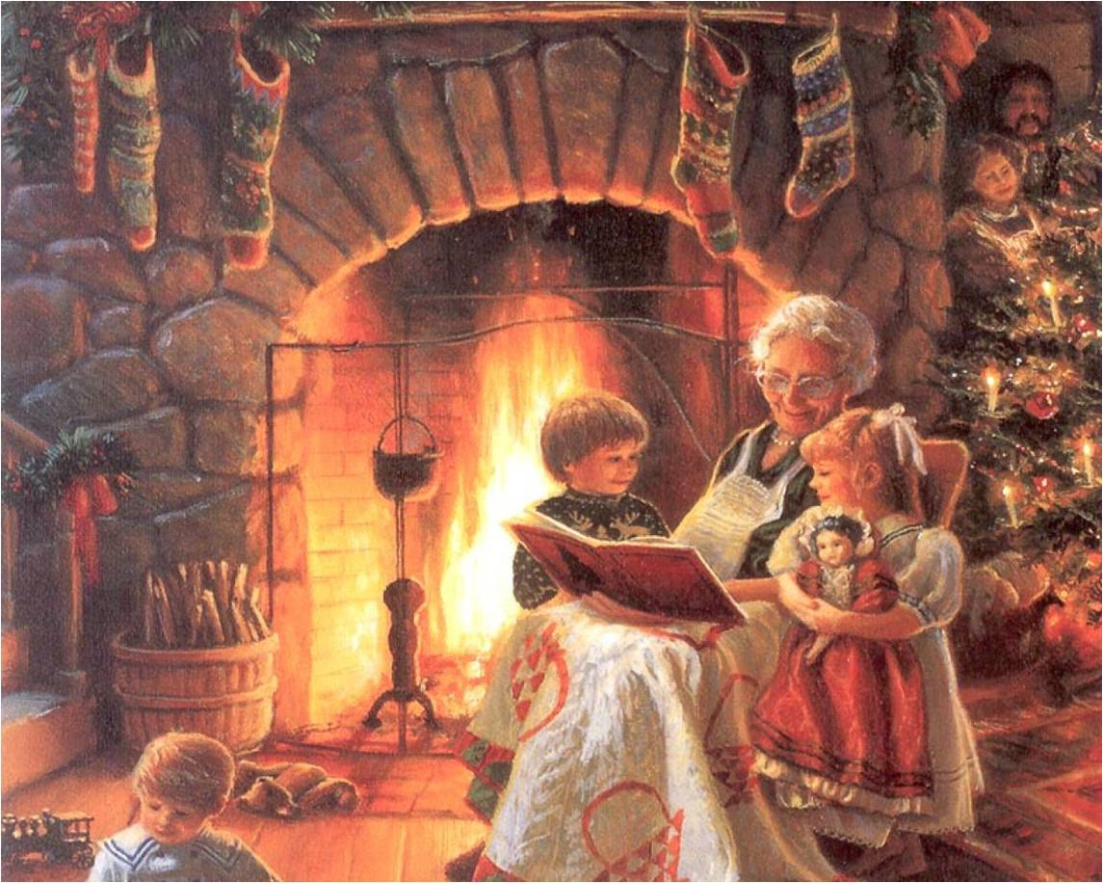
¿Puedes gastar un minuto para dejar que te diga cuanto te amo?

Slide 24
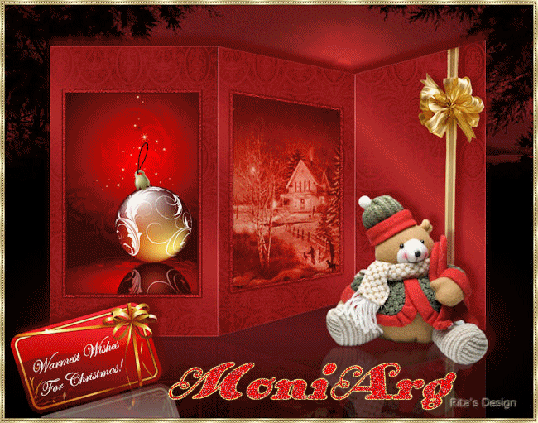

¿Puedes parar para agradecerme por el amor que recibes, y reflexionar cómo puedes esparcir más amor por el
mundo?

Slide 25

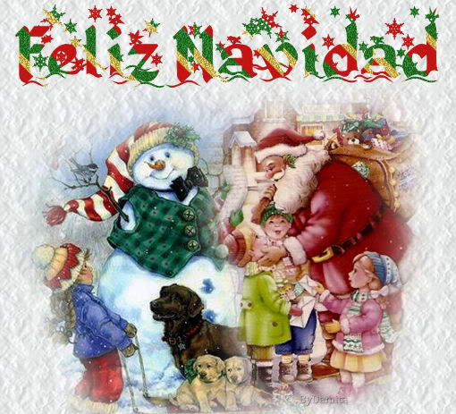

El amor debe de ser el centro de tu existencia.

Slide 26


En esta Navidad, toma tiempo
para amar

Slide 27
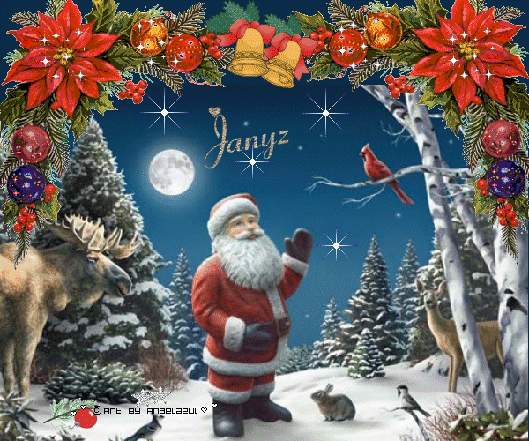
Si lo haces, estarás dando un maravilloso regalo con el corazón, y es posible que recibas igualmente regalos especiales este año

Slide 28


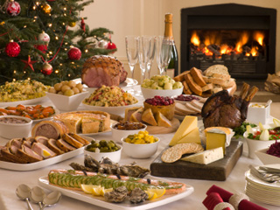
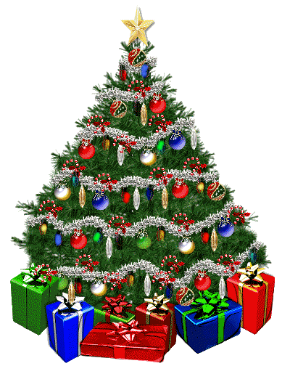
Las festivas decoraciones, los
deliciosos alimentos, los muchos
regalos, caerán en el olvido la
mayor parte de ellos, perdidos
entre los recuerdos de muchas
Navidades, pero el amor
que habrás compartido y
alimentado vivirán por siempre.

Slide 29



Margarita

Slide 30




Accede a la sección que desees desde aquí:
PPS Exclusivos
Dedicatorias | Fechas Especiales | Graciosos | Historia y arte | Lugares | Musicales
Naturaleza y Ciencias | Política | Reflexión | Religiosos | Románticos | Salud
Si deseas recibir pps periódicamente en tu correo electrónico subscríbete aquí:

